Slide 1
單元一
中學篇
網上陷阱，關你事?
Notes:
預計課堂長度: 40分鐘
對象: 中一至中三

Slide 2
學習目標
認識及預防常見的科技騙案手法
如何避免墮入騙案

Slide 3
小組討論
學生分為三組，根據情景討論五分鐘
每組派出一名學生匯報該組主題
Notes:
派發附件一予學生討論然後匯報

Slide 4
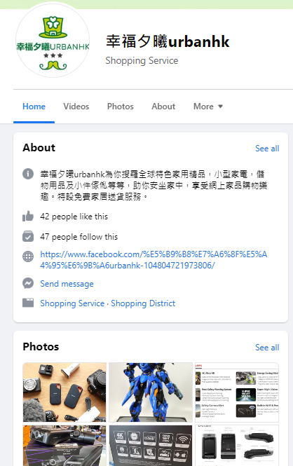
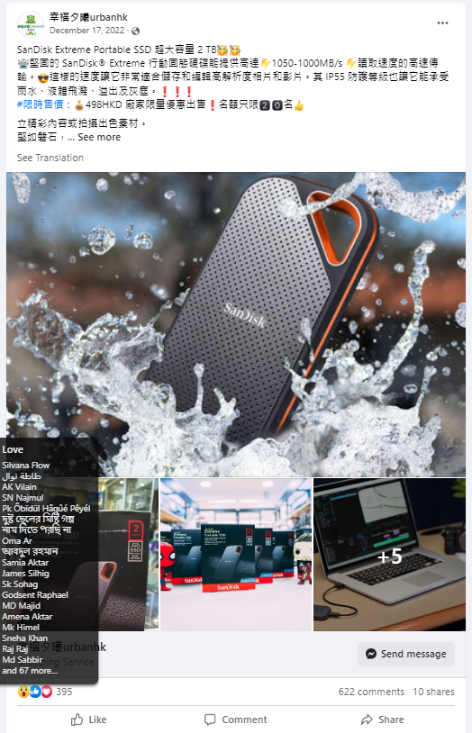
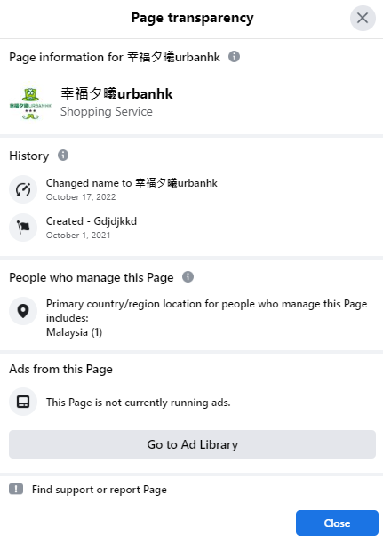
第一組：現在是2023年1月8日，你正在網上購物，找到以下Facebook專頁。你會否光顧這些專頁？為什麼？
專頁一
Notes:
此為虛假賣物專頁，假專頁特點如下:
1)只經營了短時間，無實體店地址或辦公室電話
2)在2021年10月1日建立專頁時名叫Gdjdjkkd (沒有意思的名字), 後來在2022年10月17日改做現時專頁名稱
3)在”專頁透明度”中，主要管理人員位於非香港地區
4)賣物Post給like的人名多為外國人 (因為騙徒會購買”買like”服務)

Slide 5
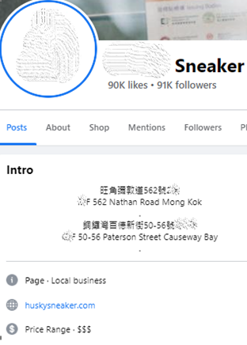
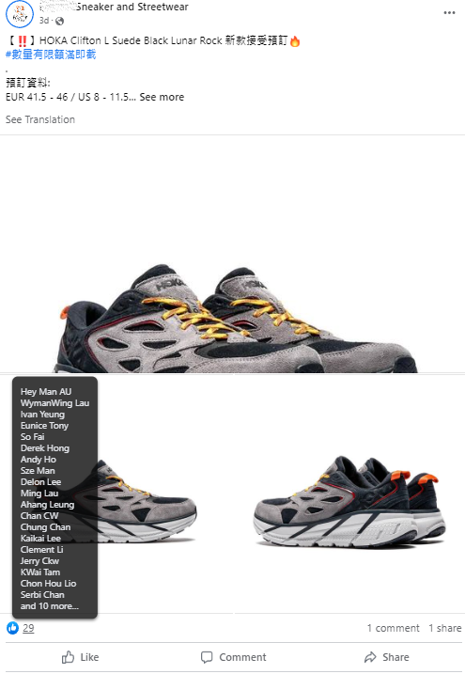
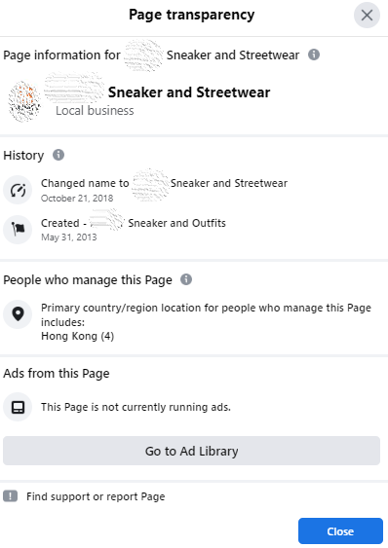
第一組：現在是2023年1月8日，你正在網上購物，找到以下Facebook專頁。你會否光顧這些專頁？為什麼？
專頁二
Notes:
此為真實賣物專頁，真專頁特點如下:
1)只經營了長時間，有實體店地址
2)在”專頁透明度”中，主要管理人員位於香港地區
3)賣物Post給like的人名多為本地人
[真專頁特點並不能一概而論，提醒學生最好就是選擇可靠的網上購物平台或實體店]

Slide 6

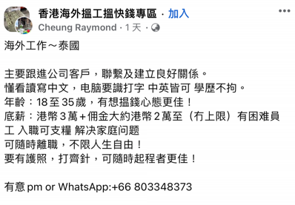
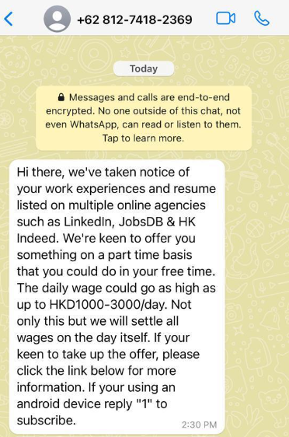
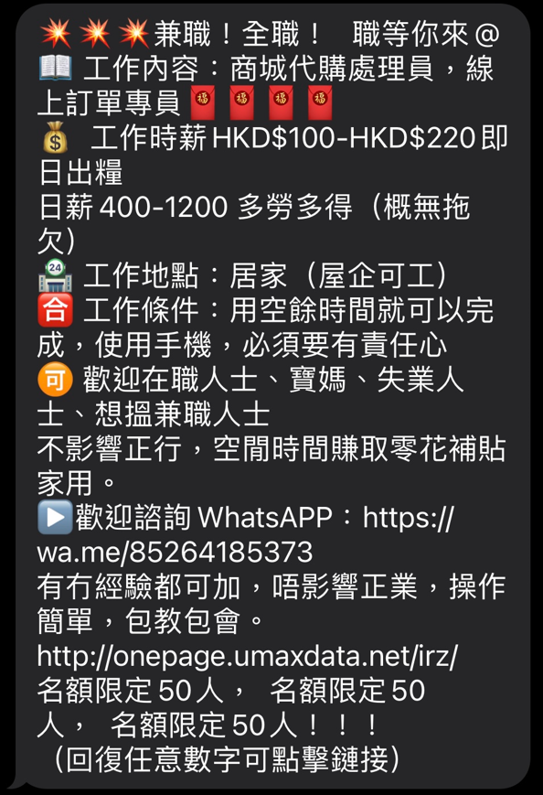
第二組：你正在找工作，看到以下招聘訊息，你會選擇應徵哪一份？為什麼？
訊息一
訊息二
訊息三
訊息四
Notes:
以上四個都是過往網上求職騙案的招聘廣告，特點如下:
1)對受聘者的年齡及學歷要求低
2)無需工作經驗及不用提供履歷
3)高人工、即日出糧或在家工作
4)騙徒不會提及公司名稱或地址
5)強調不涉及犯法或色情活動
(第17張投影片會再提及)

Slide 7

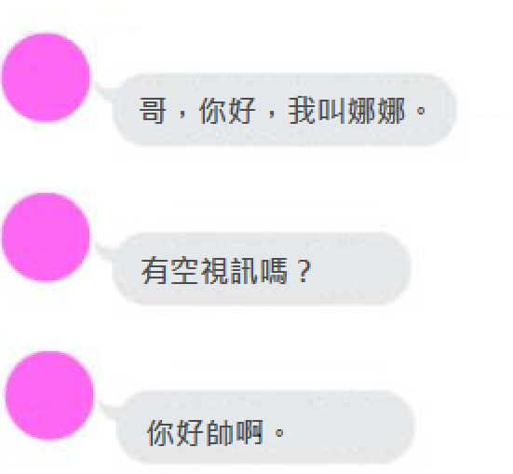
第三組：你是一名男學生，在Instagram剛接受了以下女生的交友邀請。她主動向你發出以下訊息，你會如何回應？為什麼？
Notes:
以上是裸聊勒索常見手法:
1)騙徒在社交媒體假扮妙齡少女結識男受害人
2)誘使其進行裸聊，期間錄製整個過程
3)騙徒會威脅將受害人的裸露片段發佈於網上或轉發受害人親友，從而向對方索取點數卡、加密資產或要求轉賬到外地戶口。
*向受害人索取點數卡常見於中學生 [因為點數卡較容易給中學生購買]

Slide 8
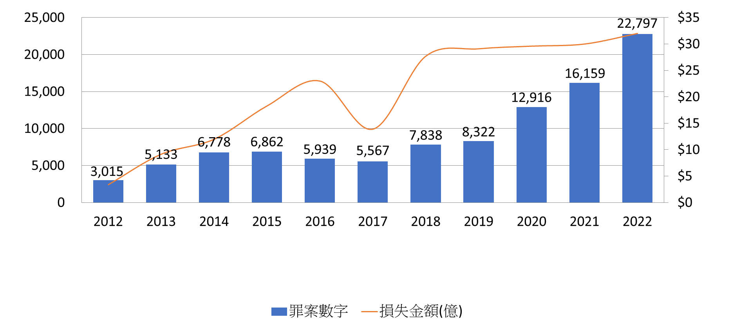
全港科技罪案數字
Notes:
這個統計圖是過去香港科技罪案的情況。
圖中藍色柱代表罪案數字，
橙色線代表損失金額（單位以億元計）。
罪案數字和損失金額在這十年間明顯是向上飆升。
2022年全港錄得22,797宗科技罪案，損失金額為32.1億港元

Slide 9
常見科技罪案
網上求職騙案
網上購物騙案
網上投資騙案
網上情緣騙案
裸聊勒索
援交騙案
信用咭盜用

Slide 10
以下哪種是2022年發生最多的科技罪案?
網上求職騙案
網上購物騙案
網上投資騙案
網上情緣騙案

Slide 11
以下哪種是2022年發生最多的科技罪案?
網上求職騙案
網上購物騙案
網上投資騙案
網上情緣騙案

Slide 12
網上騙徒常用手法
虛構身份
接觸受害人
博取受害人信任、嚴詞、威嚇、利誘
網上封鎖受害人及消失無踪
誘騙受害人轉帳、輸入個人資料

Slide 13

網上購物騙案
https://www.youtube.com/watch?v=hhJRVvBhJSU
Notes:
https://www.youtube.com/watch?v=hhJRVvBhJSU

Slide 14




網上購物騙案手法
假扮賣家
假扮買家
社交媒體貼文訛稱賣貨
誘騙買方存入貨款
拒絕當面交收
收款後失去聯絡
接觸賣家訛稱買貨
以虛假入數收據或空頭
支票製造成功入數假象
誘騙賣方送貨後失去聯絡
Notes:
一般來說，騙徒假扮賣家比假扮買家的手法較為普遍。
購物騙案手法如下：
（一）假扮賣家：
騙徒假扮賣家訛稱賣貨，在不同社交平台 (主要是Facebook / Instagram / Carousell) 出售商品，商品價錢一般比市價低，或者會以限購、外地代購及減價等作招徠吸引買家。
當有買家欲購買商品，騙徒就會誘騙買家將貨款存入指定戶口，並不會接受當面交收或貨到付款。
當騙徒得手之後，就會失去聯絡。
（二）假扮買家：
騙徒假扮買家在網上購物商店或個人與個人 (C2C) 平台 (主要是Facebook / Instagram / Carousell) 及公司與個人 (B2C) 平台 (如淘寶) 向賣家訛稱購買其貨品，以虛假入數收據或未能兌現的支票存入賣家戶口，營造虛假的入賬紀錄。
賣家以為貨款已收到將貨品寄出予騙徒，及後才發現貨款沒有到帳，再聯絡騙徒當然已聯絡不上了。

Slide 15
近期案例
於2023年1月，一名15歲男學生於Carousell見到一個市價$1,000的模型公仔以$554特價出售，他與賣方聯絡並透過轉數快付款。
賣方收款後沒有寄出貨品並失去聯絡。

Slide 16
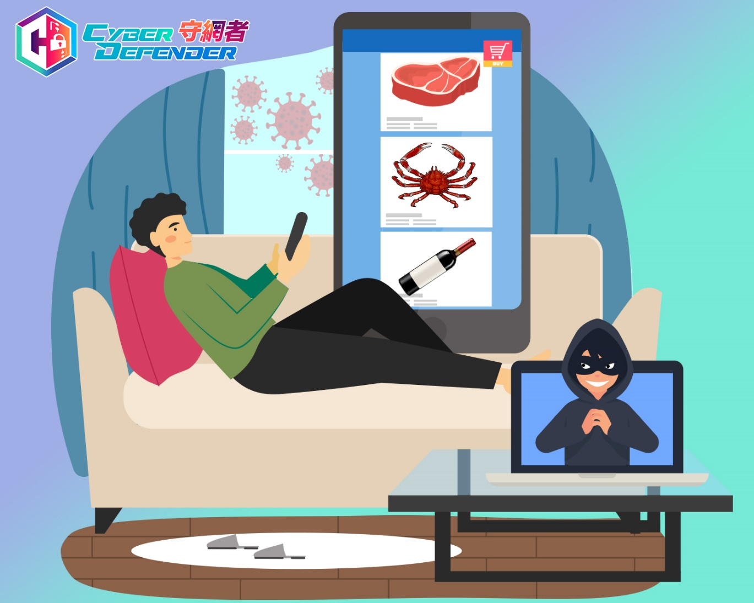
網上購物騙案
防騙建議
光顧官方平台或信譽良好賣家
選擇當面交收或貨到付款
核實是否完成付款程序
搜尋賣家是否有負評
如有任何懷疑，應立即終止交易
Notes:
除了要留意可以網店特徵，亦需要認識以下防騙建議：
（一）應選小心選擇賣家，盡量光顧官方平台或信譽良好的網店或賣家。可以留意賣家的網店註冊日期或交易評價及信譽評級。
（二）堅持當面交收或以貨到付款方式交易。
（三）於出售貨品時，不應單憑入數收據便相信付款完成，應查收清楚是否成功入帳才寄貨。
（重點：賣方應留意銀行戶口的可用餘額）
（四）搜尋賣家專頁/帳號名稱、電話號碼及銀行戶口號碼尋找有否負評，以賣家提供的貨品圖片作「反搜尋」，如果是偷圖應加倍留心。
（五）如有任何懷疑賣家/買家的身份，應立即終止交易。

Slide 17

網上求職騙案
https://www.youtube.com/watch?v=_oZmqojGEhQ

Slide 18
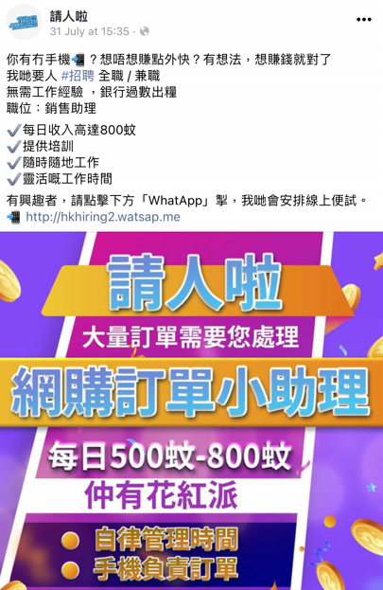
網上求職騙案常見手法
刷單
‵
在指定網上平台製造提升流量或銷量的假像以賺取佣金
刷單騙案
騙徒以招聘「網上推廣員」為名，要求應聘者在虛假平台進行不存在的刷單任務，並把貨款存入騙徒銀行戶口。應聘者最終無法取回貨款及佣金。
招聘訊息特點
年齡、學歷、經驗不拘
無需提供履歷
高人工、即日出糧、在家工作
聘方不會提供真實公司名稱及地址

Slide 19
近期案例
於2023年1月，一名18歲男學生於WhatsApp收到陌生訊息，聲稱招聘網上推廣員，可賺取高達25%佣金。
男學生於一個網站註冊帳戶並根據聘方指示轉帳$8,472港幣到指定銀行戶口。當對方要求存入更多款項時，男學生拒絕指示。對方隨即封鎖學生並失去聯絡。
報案前該刷單網站已不能進入。

Slide 20





網上求職騙案防騙建議
使用可靠的求職平台
了解聘方公司背景及業務性質
提防無須經驗及報酬優厚的招徠
切勿隨便透露個人資料
被要求付費時應提高警惕
Notes:
不想未找到工作就輸掉金錢，要留意以下防騙建議：
（一）透過可信賴的求職途徑尋找工作，例如職業博覽會、勞工處等。
（二）了解聘方公司背景及業務性質，評估聘方是否正常業務。
（三）提防不拘學歷或工作經驗而報酬優厚的招聘廣告。
（四）切勿隨便將個人資料交予他人，以避免將資料被人用作非法用途或未獲授權的用途。
（五）申請工作時如被要求先繳交行政費或申請貸款，就應加倍小心及考慮清楚。

Slide 21

裸聊勒索
https://www.youtube.com/watch?v=JnGt3s9R04o

Slide 22

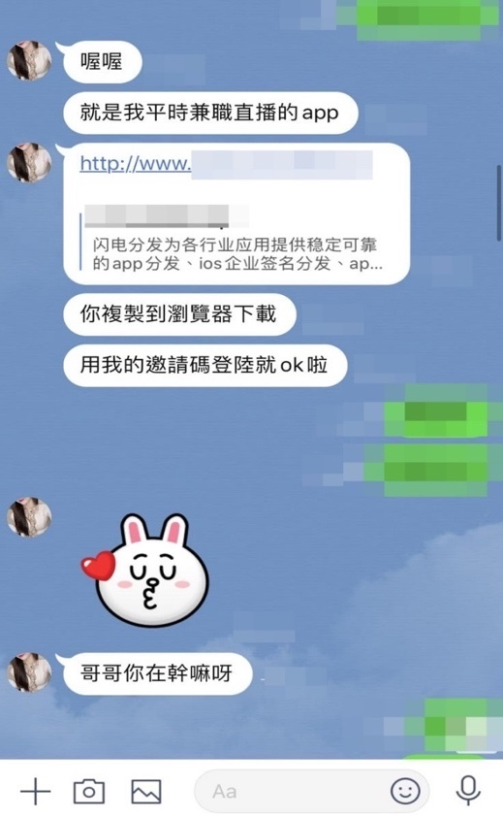
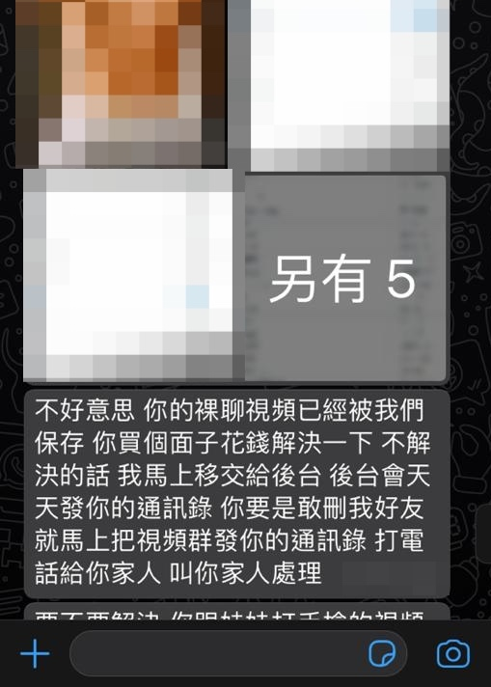
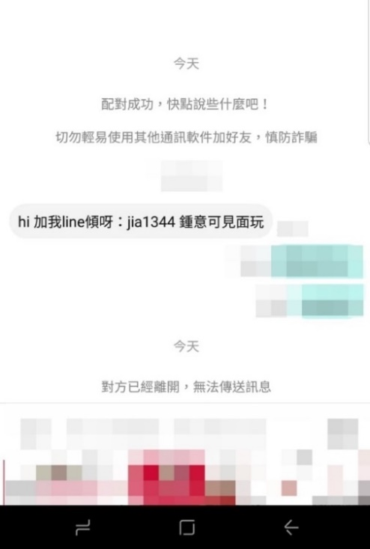
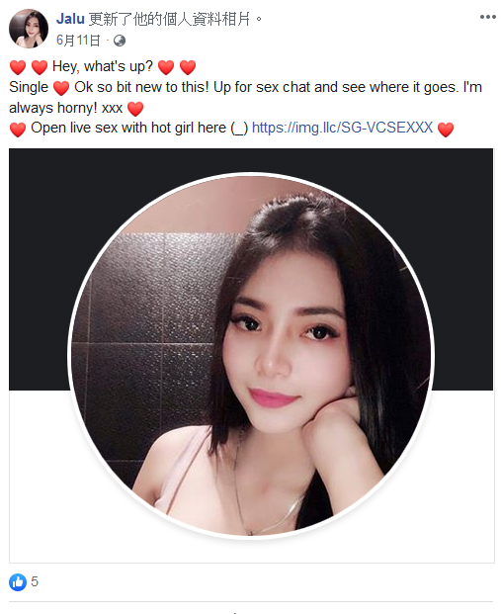


裸聊勒索手法
①
騙徒以性感美女頭像吸引男網友
②
③
引誘受害人進行裸聊並拍下不雅片段
④
套取個人資料或誘使下載惡意程式以盜取通訊錄資料
勒索受害人付款否則將裸聊片段轉發親友
惡意程式連結
Notes:
裸聊勒索是另一以男性受害人為主的社交媒體騙案。
犯案手法如下：
（一）騙徒透過社交媒體平台、交友應用程式或即時通訊軟件，以性感美女頭像吸引男網友。
（二）騙徒在聊天期間會套取受害人個人資料，或會傳送裝有自動下載惡意程式的連結，目的是盜取受害人資料及通訊錄。
（三）當建立網友關係後，騙徒進一步用不同藉口要求受害人脫衣或主動脫衣引誘受害人脫衣，但實際上當中的不雅影片，只是騙徒已預製的錄影短片（即罐頭片）。
（四）騙徒拍下受害人的裸照或不雅影片後，就會向受害人進行勒索，要求繳款否則將不雅影片公開至互聯網或直接傳送至其家人及朋友。
如受害人是成年人會要求匯款或用比特幣形式傳送，如受害人未成年騙徒便要求受害人於便利店買點數咭，將點數咭序號發送予騙徒。
如受害人拒絕，騙徒會以兩人的對話或受害人的裸照或短片要脅迫其就範。

Slide 23
近期案例
於2023年1月，一名20歲男學生於Instagram認識一名自稱Hanna的女子，雙方其後於WhatsApp進行裸聊。Hanna隨即威脅男學生轉帳現金，否則將其裸露片段在他的朋圈中傳播。
男學生最終轉帳$11,900到指定戶口。Hanna要求更多金錢，學生無力支款，最後報案。

Slide 24

裸聊勒索
避免墮入裸聊陷阱，切勿：
視像聊天期間裸露身體
點擊不明來歷的超連結或下載可疑程式
輕信對方是以真面目示人
Notes:
避免成為裸聊勒索的受害人，建議如下：
（一）勿於鏡頭前裸露身體，因為在鏡頭前裸露與於公眾地方裸露無異，還會被留在網絡世界。
（重點：你知道鏡頭背後是誰嗎？）
（二）切勿點擊不明來歷的超連結或下載程式。
（三）切勿輕信鏡頭另一方是以「真面目」示人，你可要求對方做一些較不常做的動作來確定其真偽，例如舉起三隻手指。

Slide 25

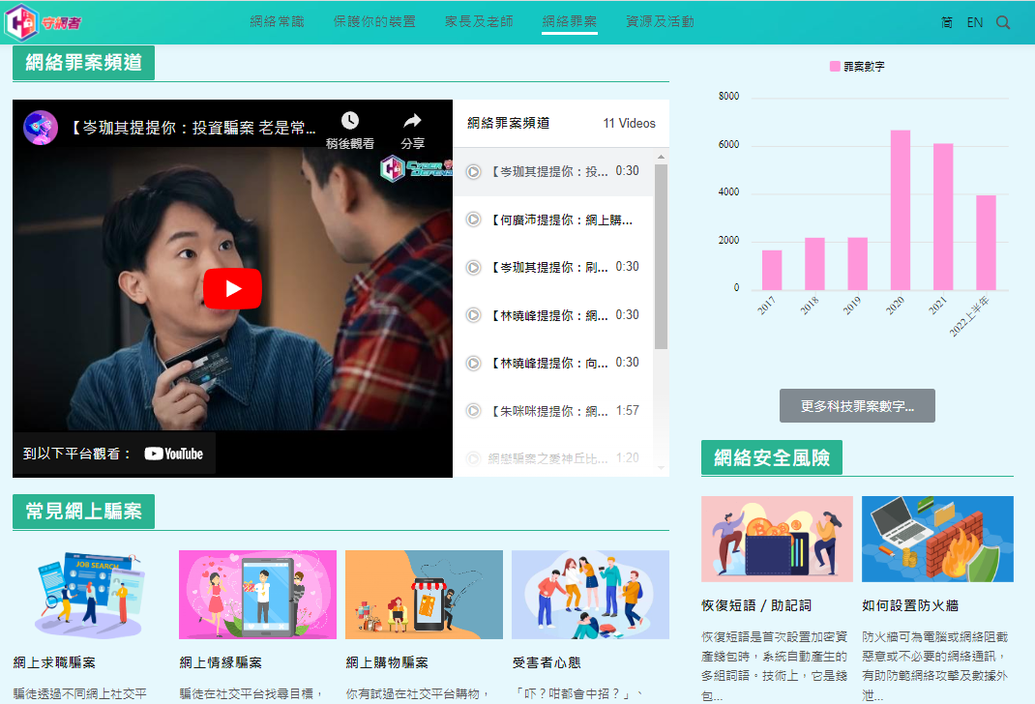


一站式網絡資訊平台
為您提供全面網絡、資訊保安、
科技罪案防罪資訊
引領全城做個醒目數碼公民
CyberDefender.hk
Notes:
為加強公眾對資訊安全風險、網上欺詐及不良資訊的認知，網罪科最近推出了守網者平台，包括一站式資訊網站以及社交平台專頁，教導大家如何設定社交媒體帳戶私隱、解構各種網絡罪案。
平台設有為家長和教師度身訂造的資訊，以及一系列數碼素養教材等，帶領大家成為醒目數碼公民。
大家可以掃描這個二維碼瀏覽CyberDefender.hk，
或者登入Facebook, Instagram 及YouTube搜尋更多網罪資訊。

Slide 26
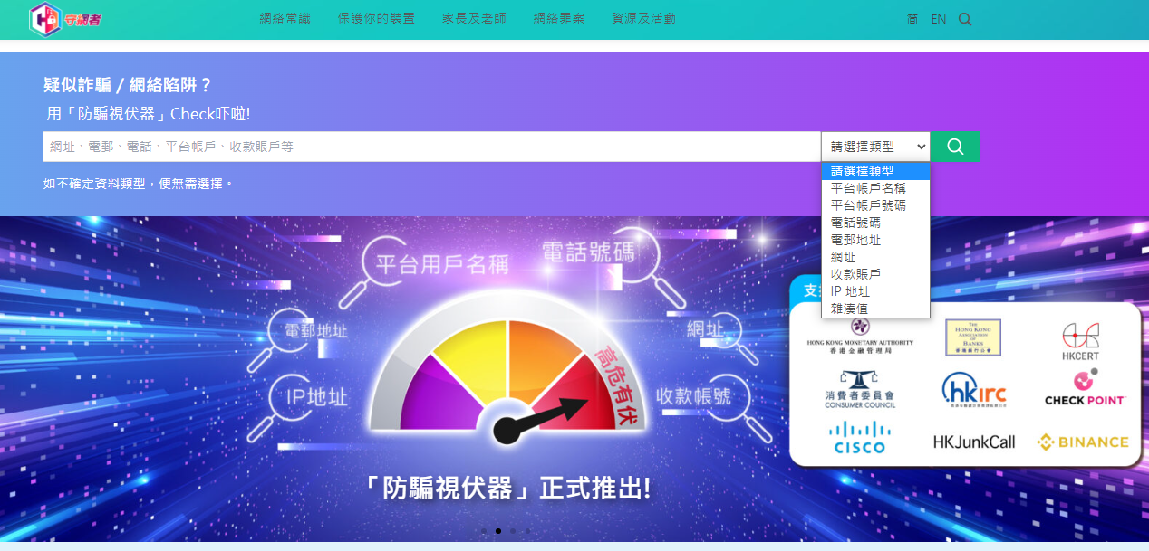
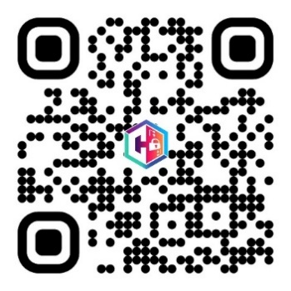
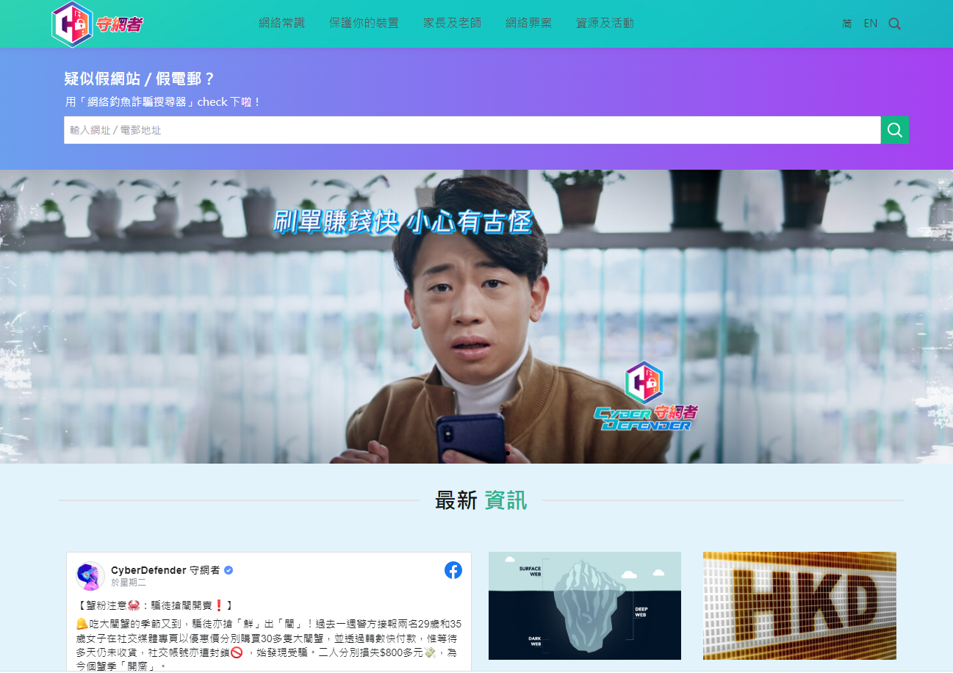
防騙視伏器 一站式網絡詐騙陷阱搜尋器
為您提供全面網絡、資訊保安、
科技罪案防罪資訊
引領全城做個醒目數碼公民
CyberDefender.hk

Slide 27
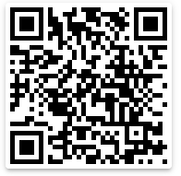
學生課後評估
為您提供全面網絡、資訊保安、
科技罪案防罪資訊
引領全城做個醒目數碼公民
CyberDefender.hk
https://www.idea.gov.hk/hkpf-csd-cstcb/ch1posttest_sec/tc/start/section1
Notes:
Q1 以下哪一種是全港常見科技罪案?
刑事毀壞
網上情緣騙案
爆竊
刑事恐嚇
Q2 以下哪種是2022年發生最多的科技罪案?
網上投資騙案
網上求職騙案
網上購物騙案
網上情緣騙案
Q3 以下哪種不是網上騙徒常用手法?
以真實身份網上行騙
為受害人度身訂造劇本減低戒心
網上封鎖受害人及消失無踪
誘騙受害人轉帳/現金入帳到指定銀行戶口
Q4 網上求職騙案的廣告有什麼特點?
會提及公司名稱或地址
無需工作經驗及不用提供履歷
對受聘者的年齡及學歷要求高
以上皆是

Slide 28


此教材由
共同製作

